Slide 1
Forest de Amigos

Slide 2
목차
기획 컨셉
게임 소개 -게임 컨셉 -캐릭터 -조작법 -플레이방식 -카메라 -헤드 트레킹 -스테이지

Slide 3
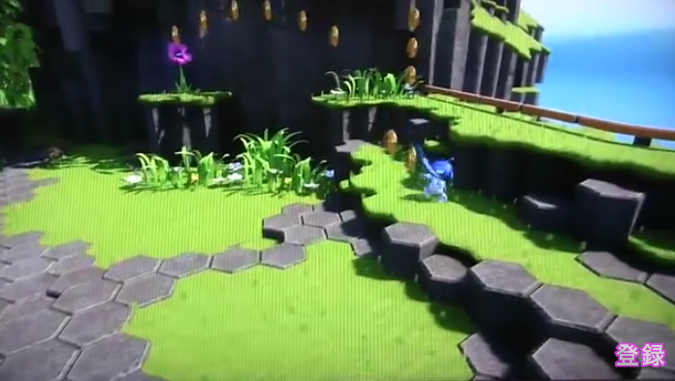
1.기획 컨셉
-어드벤쳐 게임으로 3인칭 VR 시점으로
같이 모험을 떠나는 느낌을 표현함
그림1) ROBOTS RESCUE

Slide 4
2.게임 소개 (게임 컨셉)
어느 한 동물들이 모여있는 숲에서 여러 동물들이 놀고 있었다.
토끼와 비버, 고릴라가 서로 다음날 만나기로 약속을 했다.
약속장소에 도착한 토끼와 비버는 없는 고릴라를 찾으러 모험을 떠난다.

Slide 5
2.게임 소개(캐릭터)
토끼
특징 : 높은 점프력, 빠른 이동, 치료기술을 가지고 있다.
비버
특징 : 지렛대 제작, 나무깍기, 헤엄치기,
강한 이빨

Slide 6
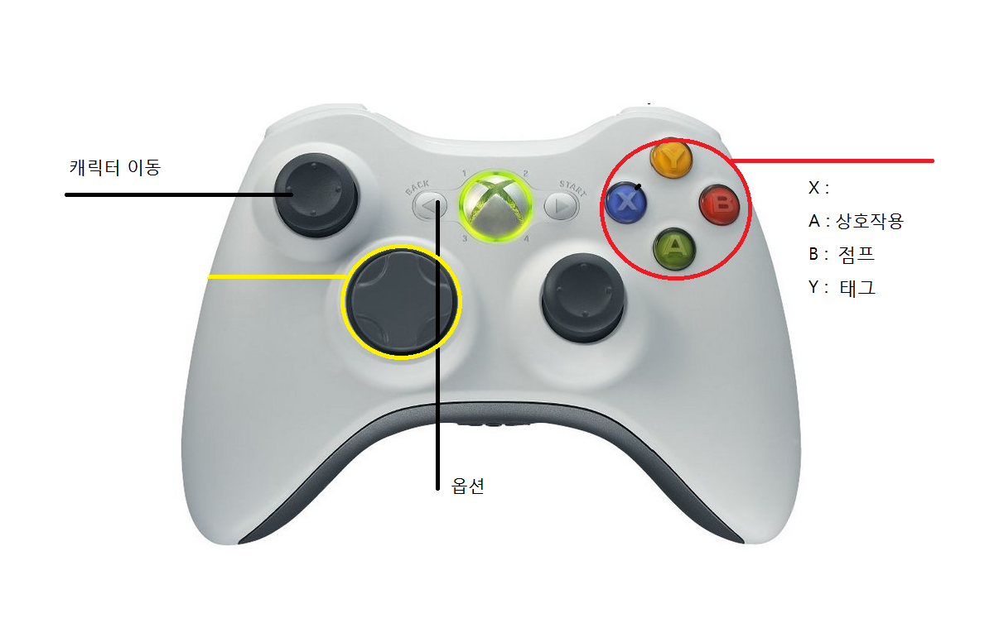
2.게임 소개 (조작법)
그림2) 컨트롤러

Slide 7
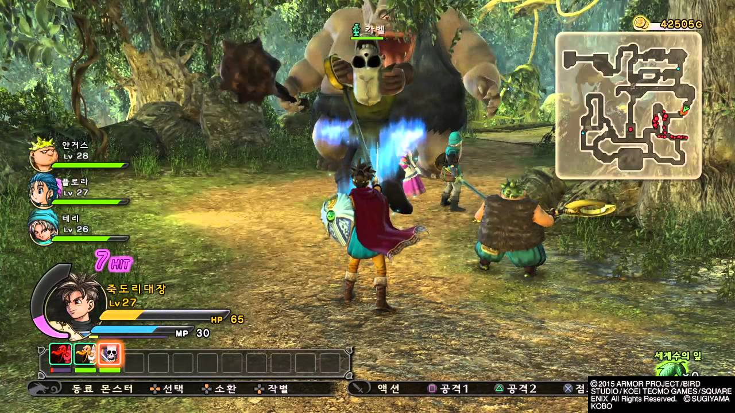
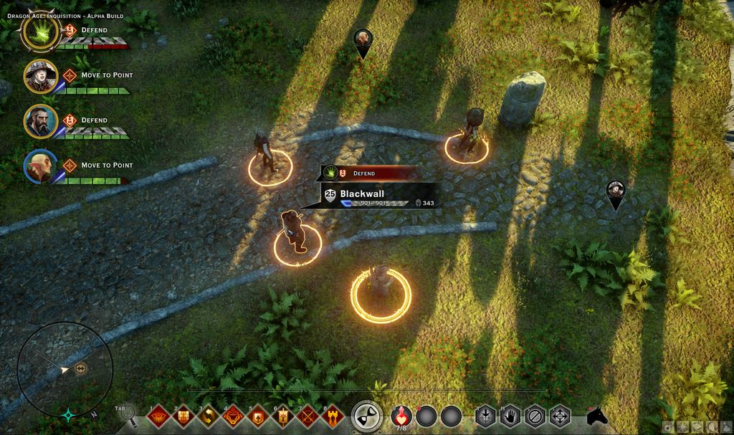
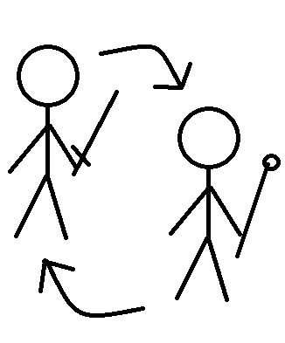
2.게임 소개(플레이방식)
싱글 플레이시 캐릭터 2개가 같이 다니면서 캐릭터를 태그 하면서 컨트롤을 변경할 수 있다.
그림 3-2)드래곤에이지 인쿼지션
그림 3-1) 드래곤퀘스트 히어로즈
tag
그림 3) 태그 설명

Slide 8
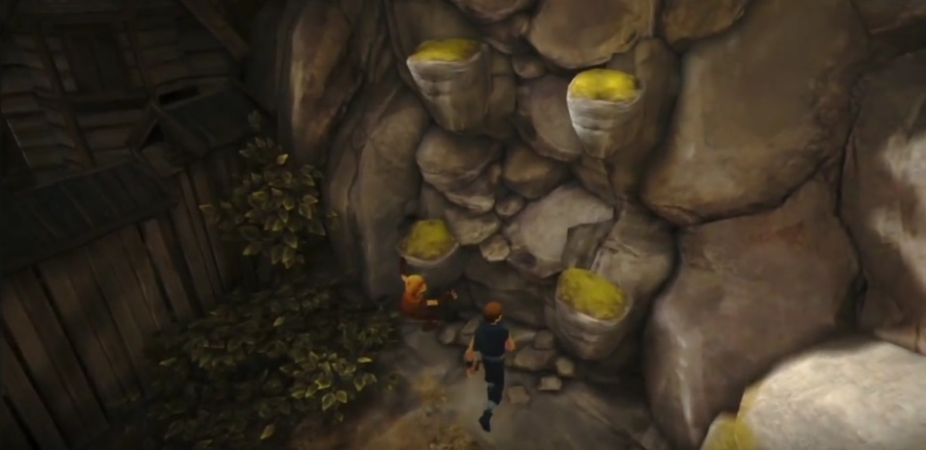
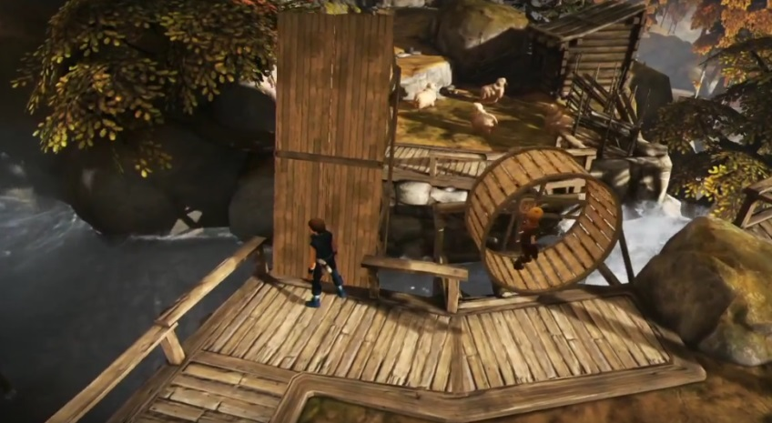
2.게임 소개(플레이방식)
각 캐릭터는 다양한 기믹을 활용하여 맵을 진행한다.
그림4, 5 ) 기믹 활용
(브라더즈, https://youtu.be/-jdjeFdeWvg)

Slide 9
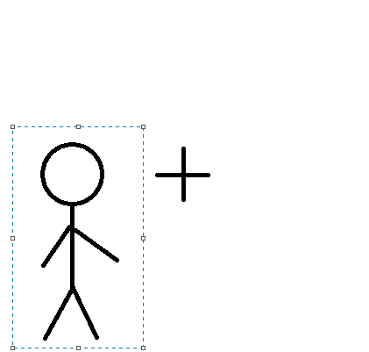
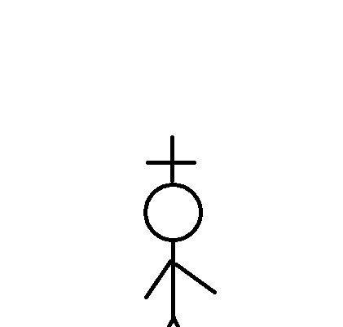
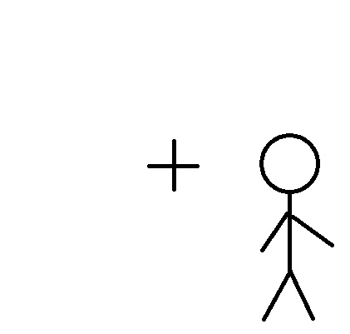
2.게임 소개(카메라)
카메라 뷰를 통해 기존 게임 플레이에서 확인 불가능한 시야확보를 가능하다.
그림5 ) 시점

Slide 10
2.게임 소개 (카메라)
카메라 뷰 내의 시점에서 캐릭터가 움직이며 해당 반경 범위를 벗어나면 그때 카메라 위치를 캐릭터를 따라가게 한다.
카메라뷰 참고
https://youtu.be/98mEEaEqH58?t=900

Slide 11
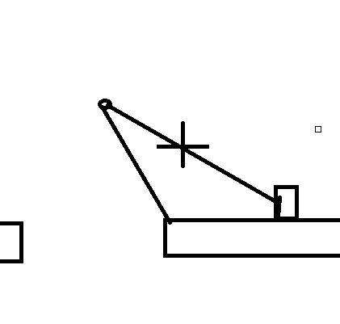
2.게임 소개(헤드 트레킹)
특정 장소에서 캐릭터들 마다 할 수 있는 행동이 다르며, 헤드 트레킹을 이용하여 트리거를 작동하거나 캐릭터들의 진행을 도와줄 수 있다
그림6 ) 트리거 조작

Slide 12
2.게임 소개(스테이지)
선형적 맵 구조
기믹 구성

Slide 13
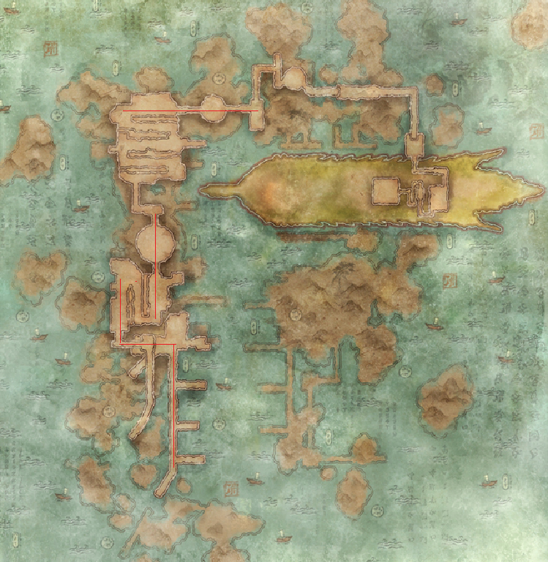
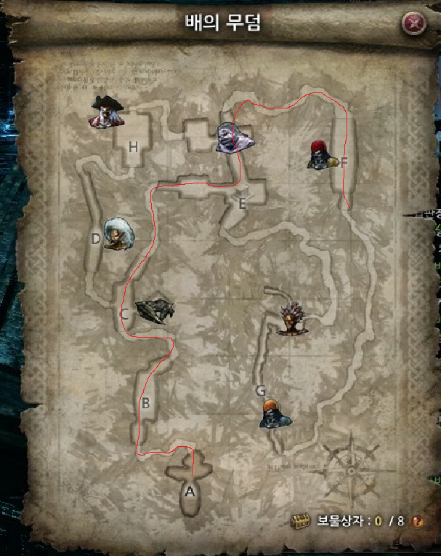
선형적 맵 구조
그림1-2)마비노기영웅전
그림1-2)블레이드앤소울

Slide 14
기믹
언덕
늪
강
숲
계곡
보스스테이지

Slide 15
튜토리얼
헤드트레킹을 연습. 오브젝트를 향해 클릭하여 트리거를 연습한다.
캐릭터들의 이동과, 카메라에 대한 적응을 시킨다.

Slide 16
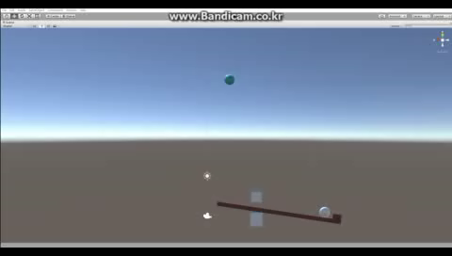
기믹 - 언덕
비버는 주위의 사물을 이용하여 지렛대를 만든다.
토끼는 언덕을 점프하며 올라간다
비버는 지렛대에 탑승 후 토끼가 지렛대 비버 반대편으로 뛰어 내려 비버를 위로 올린다.

Slide 17
기믹 - 늪
늪에는 악어가 떠다닌다.
토끼와 비버는 이전에 나무를 운반하여 늪 앞에서 땟목을 만든다.
플레이어는 헤드트레킹을 이용하여 땟목 조종(A), 악어유인(B)을 한다.
악어에게 악어새가 없으면 토끼가 건너다가 먹힌다.

Slide 18
기믹 - 강
비버를 강을 건너게 하여 나무를 쓰러트린다.
쓰러트린 나무를 비버가 반대편 토끼가 탈 수 있게 옮긴다.
원숭이가 강을 이동하는 비버에게 과일을 던져 방해한다.
헤드트레킹으로 과일을 맞춰 막는다.
토끼는 나무를 타고 건너간다.

Slide 19
기믹 - 벌통
주변에 수풀이 무성한 장소에서 랜덤한 위치에 벌통이 위치한다.
이를 건드리고 지나갈 시 벌들이 나와서 플레이어의 시야를 방해한다.
또한 비버가 벌통이 있는 나무를 쓰러뜨려서 플레이어 방해를 미리 막을 수 있다.

Slide 20
기믹 - 협곡
양쪽으로 높은 절벽으로 이루어져있는 협곡에 큰 바위로 길이 막혀 있다.
토끼는 위로 올라가서 적당한 크기의 바위를 떨어뜨린다.
비버는 떨어진 바위를 적절한 위치로 이동시킨다.
바위들을 이용하여 계단을 만들어 넘어간다.

Slide 21
보스스테이지
고릴라는 화가 난 상태여서 토끼를 보고 달려든다.
토끼는 이를 회피하며, 비버는 주위의 나무를 갉아먹는다.
토끼는 갉아먹은 나무 앞으로 고릴라의 돌진을 유인한다
이후 갉아 먹은 나무가 쓰러져서 고릴라를 기절 시키고, 토끼는 고릴라의 등에 화살을 뽑는다.
고릴라가 달려드는 나무가 비버가 갉아 먹는 중이라면 비버가 기절에 걸린다. 토끼역시 달려드는 고릴라를 피하지 못하면 기절한다.

